Slide 1
Aktuelle Themen der IT
GEMÜSE4U
– eine Softwarelösung für den modernen Gemüsebauer

Slide 2









Storyline – Idee
Aufgabenstellung
Individuelle Ausarbeitung
Absprache und Diskussion
Entwickeln des Integrated Prototype

Slide 3
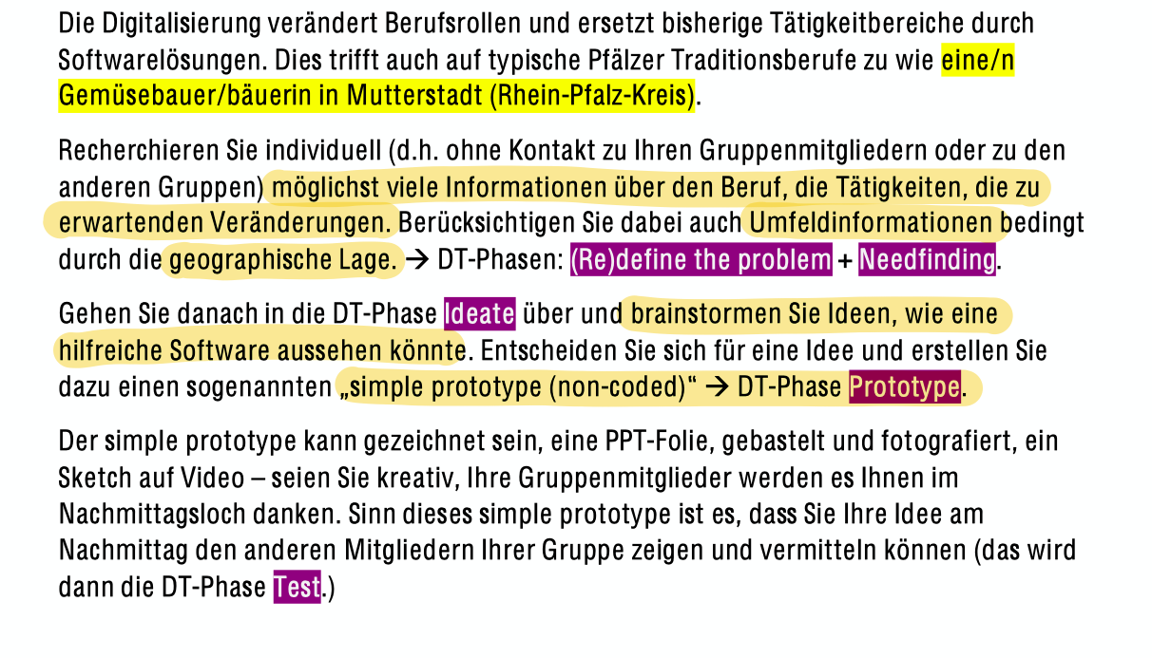
Aufgabenstellung

Slide 4
Statistischer Hintergrund
Verkaufserlös durch Gemüse in Deutschland 2019
Anbaufläche von Gemüse in Deutschland
Betriebe im Freilandgemüseanbau in Deutschland
5.908
3,7 Mrd €
128,225 ha

Slide 5
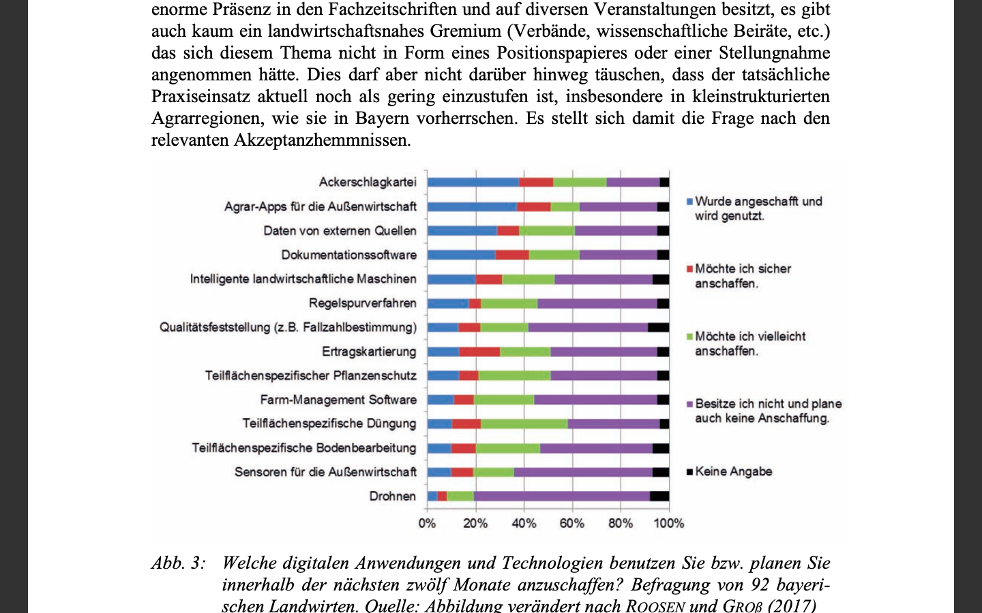
Problematik
Akzeptanz moderner Technologie nur Verhalten

Slide 6
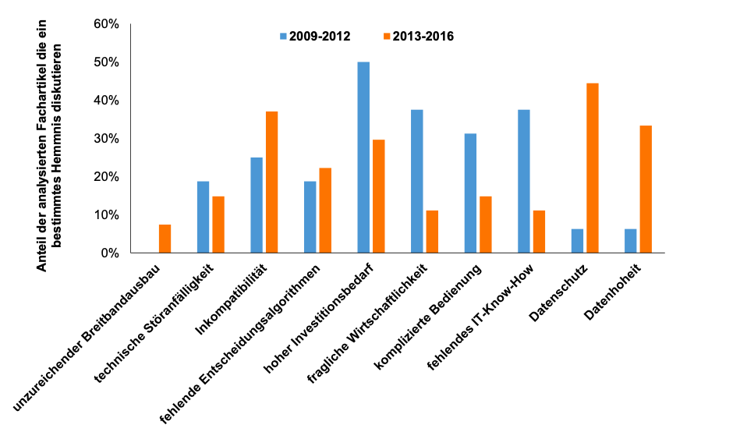
Problematik
Akzeptanzhemnisse:
Inkompatibilität
Hoher Investitionsbedarf
Fehlendes IT Know how
Technische Störanfälligkeit

Slide 7

Der Gemüsebauer
„ Wie sieht das Berufsbild des Gemüsebauern aus, was tut dieser täglich und welche Veränderungen wird die Digitalisierung in diesen Bereichen mit sich bringen ? “
Standortgemäße Sortenwahl
Aussäen und setzen von Jungpflanzen
Aufbereiten des Boden und regelmäßige Kontrollen
Reinigen, sortieren und lagern der Ware
Präsentieren und Vermarkten der Ware
Anbau und Kultivierung von Gemüse

Slide 8
Gemüsebau und Digitalisierung
Bessere meß- und analysierbarkeit durch IT – Software
Systematische Auswertung von Satellitenbildern
Autonome Maschinen
"plant cubes"

Slide 9
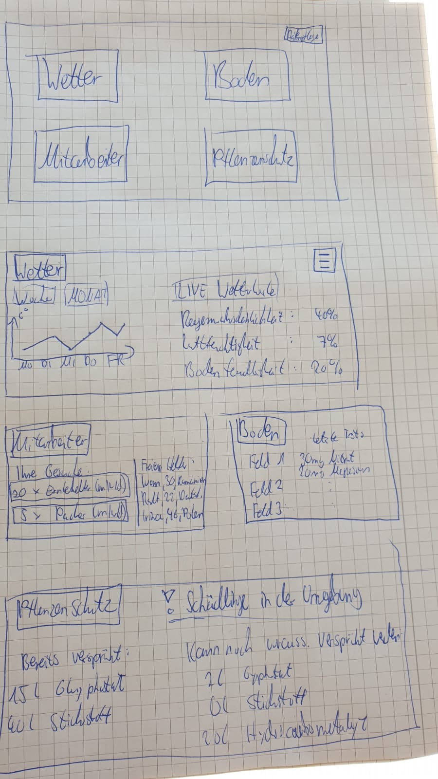
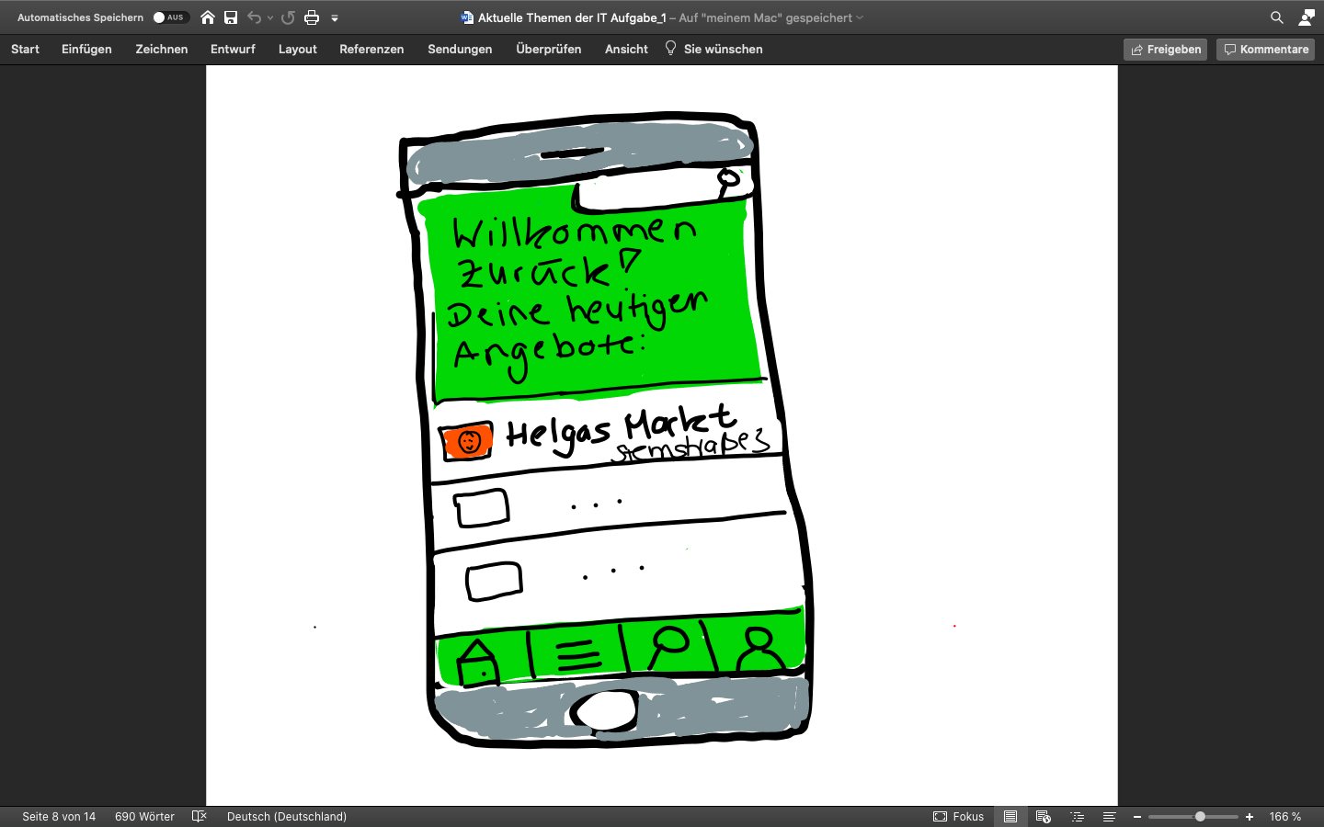
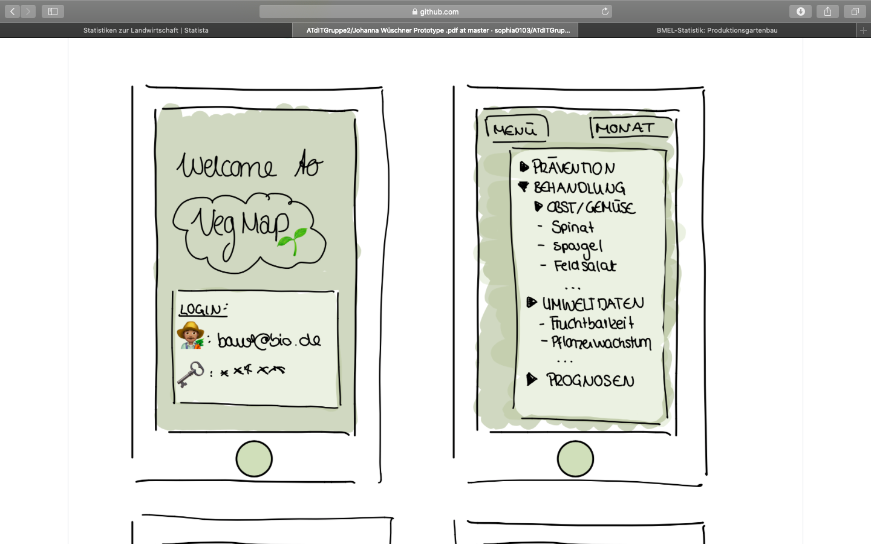
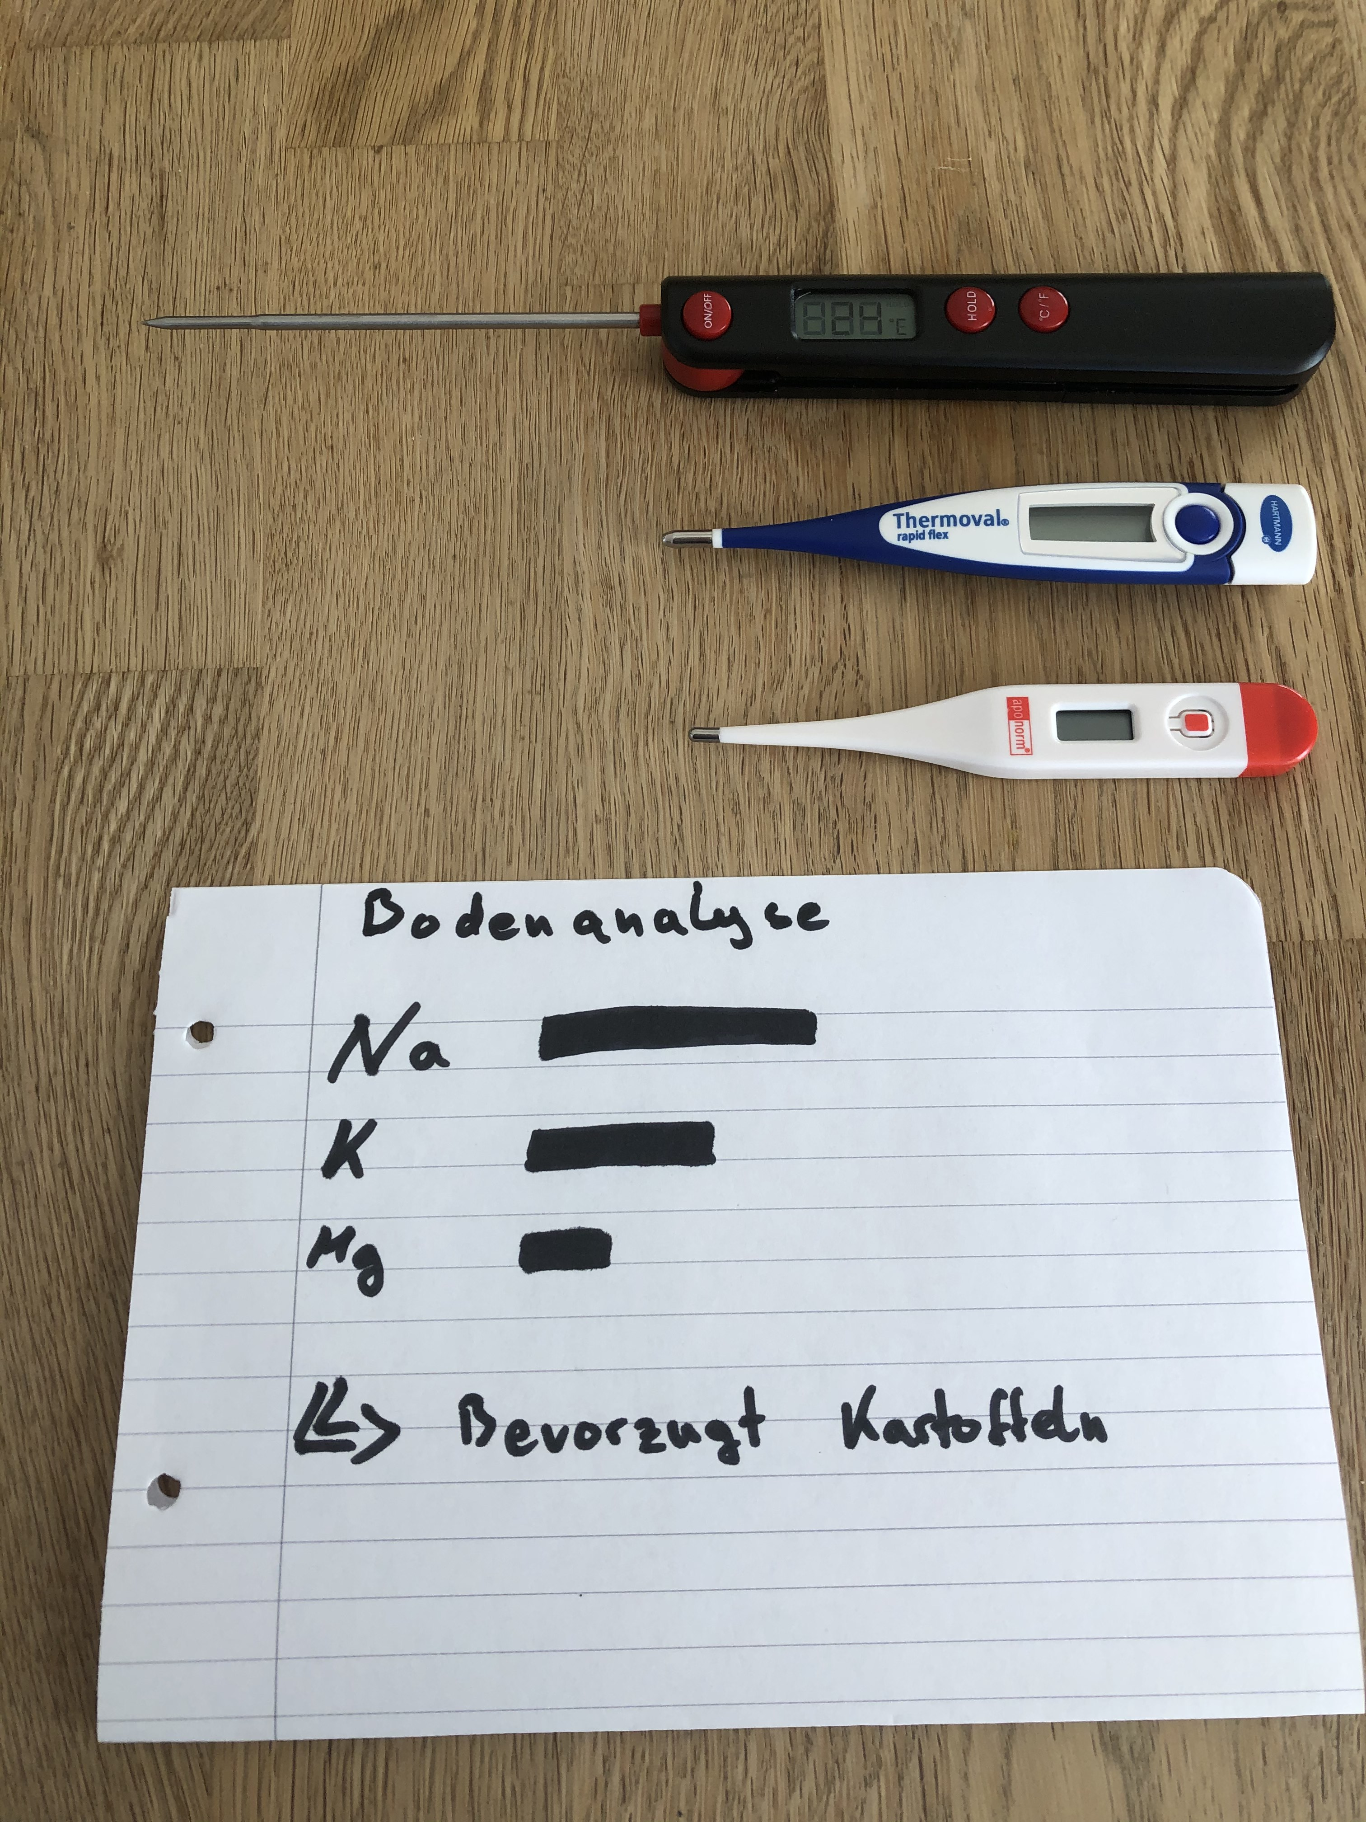
Ideensammlung

Slide 10
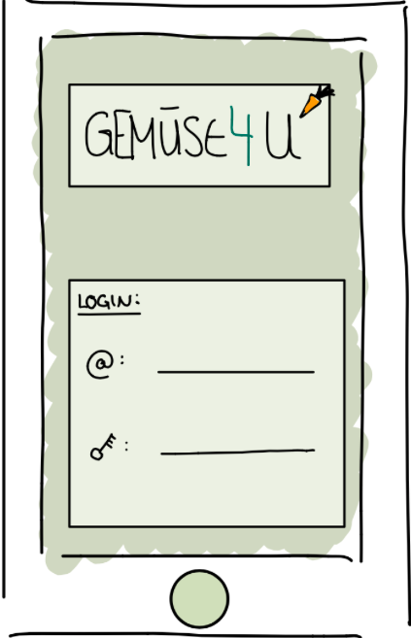
Integrated prototype
Bauern und Nutzer Sicht
Bauern Sicht: Feldbeschaffenheit, Pflanzenschutz etc.
Nutzer / Bürger Sicht : Marktplatz, Stellenanzeigen etc

Slide 11
*Unser ansatz und wobei die App helfen soll
Notes:
TBD: Wo ist der Ansatz? Wie changed unsere App die „Quality of Life“ eines Bauern, Wo haben wir ein Problem erkannt? Wie gehen wir der Problematik entgegen?
Corona: Erntehelfermangel -→ unsere idee: Jobangebote
Bei der Produktvermarktung helfen und es Bauern einfach machen ihre Produkte zu platzieren

Slide 12
Gemuese4you – scope
Notes:
Wer ist die Zielgruppe an die wir uns richten

Slide 13
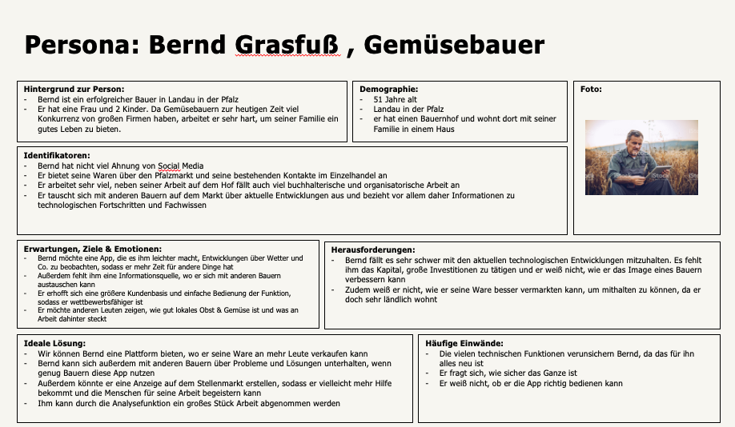
Persona

Slide 14
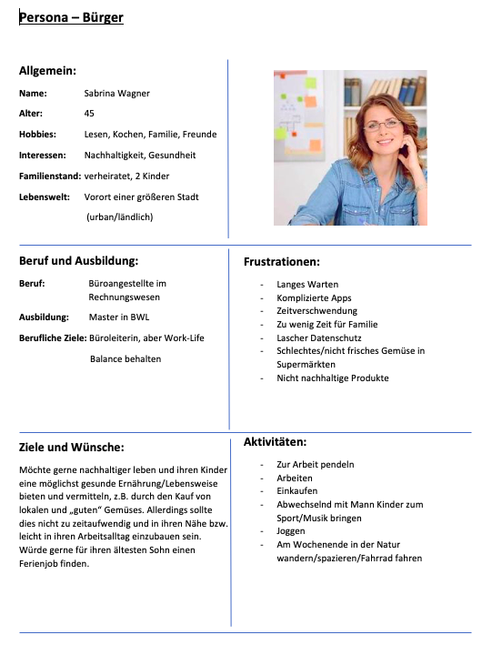
Persona

Slide 15





Entwicklungsprozess

Slide 16
Agile Methodology - SCRUM

Slide 17
Lessons Learned

Slide 18
Genutzte Tools
Jira
Github
Eclipse
MariaDB
UML Lab

Slide 19
Quellen
https://www.bmel-statistik.de/landwirtschaft/gartenbau/produktionsgartenbau/
https://de.statista.com/statistik/daten/studie/71585/umfrage/betriebe-im-gemueseanbau/
https://de.statista.com/themen/1160/obst-und-gemuese/
Landwirtschaft 4.0 – Digitalisierung und ihre Herausforderungen , Dr. Markus Gandorfer

